Slide 1
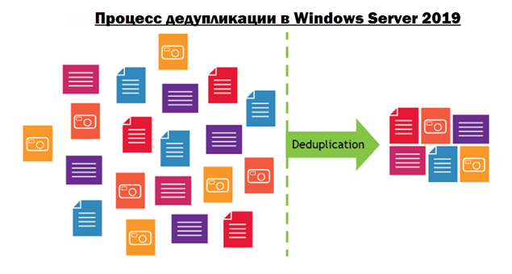

Slide 2
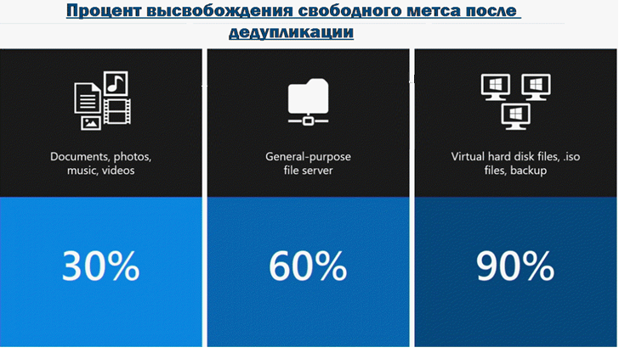

Slide 3
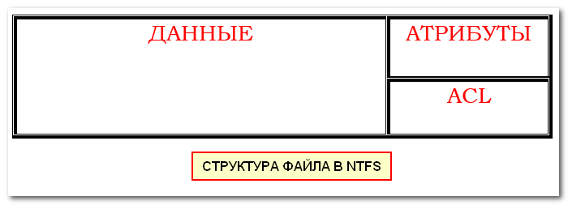
Права доступа
С понятиями прав и разрешений на файлы более или менее знакомы все пользователи. Но что в действительности они собой представляют и как система определяет, какой файл можно просматривать или изменять, а какой нет? Давайте попробуем разобраться.

Slide 4
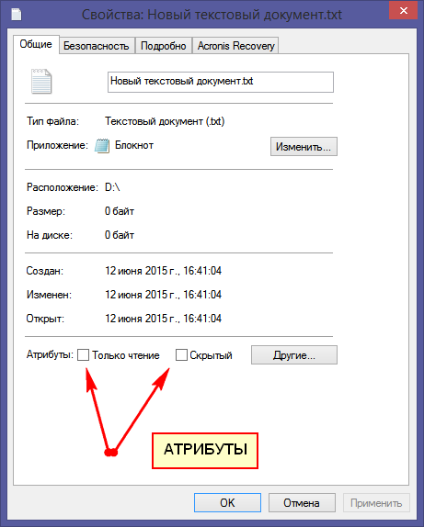

Slide 5
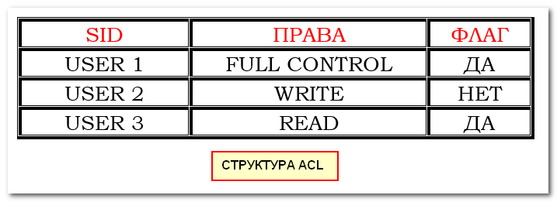
Структуру ACL можно представить в виде таблицы с тремя колонками.

Slide 6
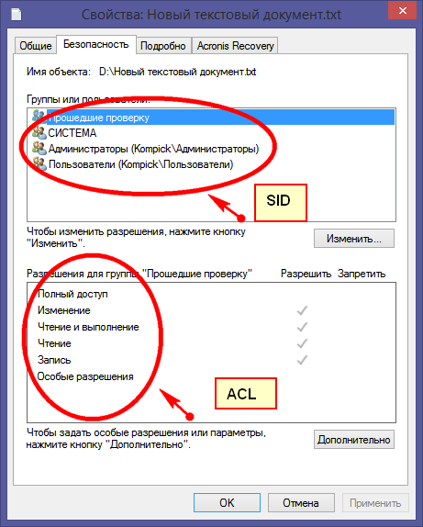
Основных прав доступа в NTFS четыре:
• Read разрешает только чтение файла. • Write разрешает чтение и запись. • Modify разрешает чтение, запись, переименование, удаление и редактирование атрибутов. • Full Control даёт пользователю неограниченную власть над файлом. Помимо всего перечисленного, имеющий права Full Control пользователь может редактировать метаданные ACL.

Slide 7
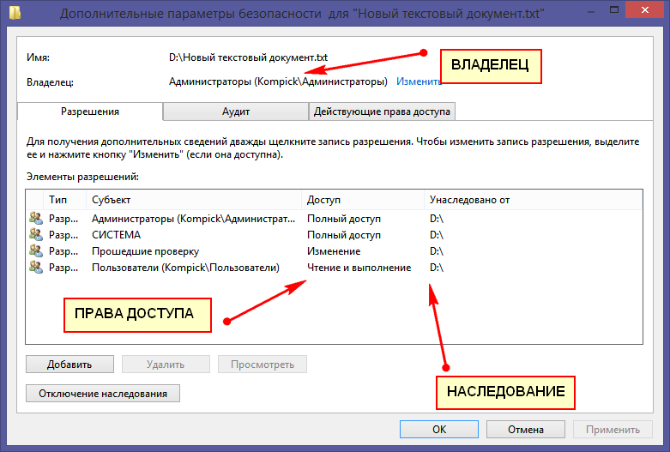
Наследование
Так как файлов на диске может быть очень много и большая их часть располагается во вложенных каталогах, для удобного и быстрого изменения их прав доступа необходим какой-то механизм. Для этого в NTFS есть такая вещь как наследование.

Slide 8
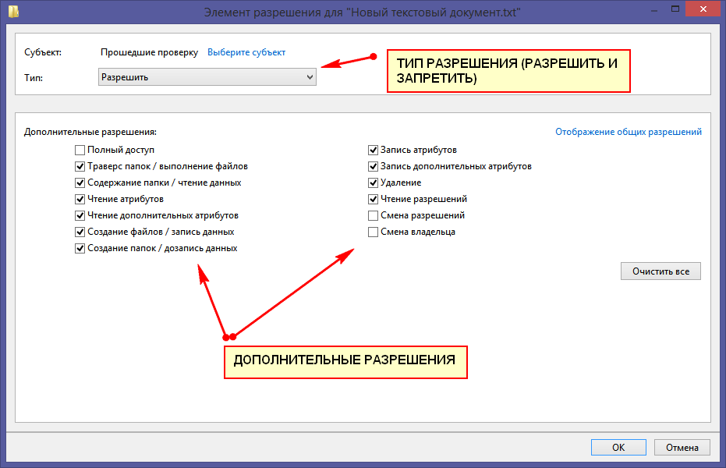
Явные и неявные разрешения
Все разрешения, которые наследуются автоматически, именуются неявными (implicit). И напротив, разрешения, которые устанавливаются вручную путём изменения ACL, называются явными (explicit).
В NTFS формируются комбинации разрешений и запретов. И если расположить приоритеты разрешений в порядке убывания, то получим следующую картину:
1. Явный запрет 2. Явное разрешение 3. Неявный запрет 4. Неявное разрешение

Slide 9
Файловая система
Фа́йловая систе́ма (англ. file system) — порядок, определяющий способ организации, хранения и именования данных на носителях информации в компьютерах.
Отличия файловой системы REFS от NTFS
Помимо функций, связанных с поддержкой целостности данных на дисках, REFS имеет следующие основные отличия от файловой системы NTFS:
Обычно более высокая производительность, особенно в случае использования дисковых пространств.
Теоретический размер тома 262144 экзабайта (против 16 у NTFS).
Отсутствие ограничения пути к файлу в 255 символов (в REFS — 32768 символов).
В REFS не поддерживаются имена файлов DOS (т.е. получить доступ к папке C:\Program Files\ по пути C:\progra~1\ в ней не получится). В NTFS эта возможность сохранялась в целях совместимости со старым ПО.
В REFS не поддерживается сжатие, дополнительные атрибуты, шифрование средствами файловой системы (в NTFS такое есть, для REFS работает шифрование Bitlocker).

